Slide 1
14. Kulttuuri
OIVALLUS
1

Slide 2
Oivallustehtävä
Mitä tapahtuisi, jos kaikki maailman yli 12-vuotiaat menehtyisivät?
Miten se vaikuttaisi arkielämään (ruoka, koulutus, ravinnonhankinta)?
Millainen yhteiskunta olisi? Miten päätöksiä tehtäisiin?
Mitä taitoja tai asioita unohtuisi?
Miten hoivaa tarvitsevista huolehdittaisiin?

Slide 3
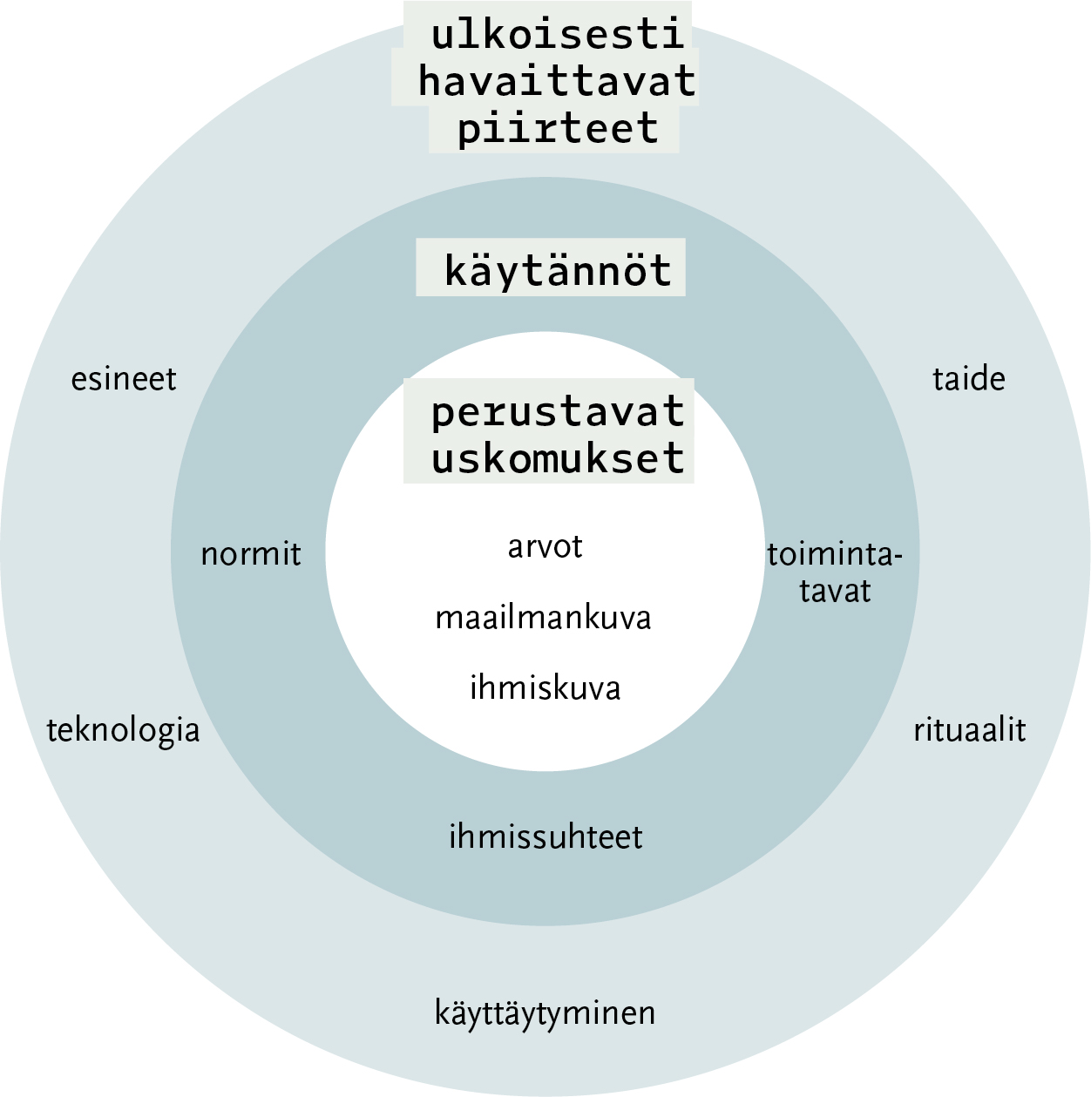
Kulttuuri on laaja käsite

Slide 4

Kulttuuri
Kulttuurin uskomuksilla ja toimintatavoilla voidaan selittää sekä erilaisuutta ihmisryhmien välillä että samanlaisuutta niiden sisällä.

Slide 5
Kulttuuri ja sosiaalisaatio
Kulttuuri välittyy sukupolvelta toiselle.
Sosialisaatio selittää sitä, miksi kulttuuri vaikuttaa meihin niin perustavasti.
Kulttuurista tulee osa omaa minuutta ja identiteettiä.
Sosiaalistumisen kautta kulttuuri vaikuttaa sellaisiinkin asioihin, joita arkiajattelussa pidämme yksityisinä ja henkilökohtaisina.

Slide 6
Individualistinen ja kollektivistinen kulttuuri
Individualistinen
Kollektivistinen
yksilöllisyys tärkeää
sosiaaliset suhteet väljiä
yhteisöllisyys tärkeää
sosiaaliset suhteet tiiviitä
Sosiaalistuminen selittää, miksi oman kulttuurin tavat usein vaikuttavat paremmilta ja luonnollisemmilta kuin itselle vieraamman kulttuurin tavat.

Slide 7

Normit
Normit määrittävät ryhmän toimintaa.
Kulttuurin normit ovat usein sisäistyneitä.
Kukin sukupolvi kuitenkin uudistaa kulttuuria. Kulttuurissa muuttuvat esimerkiksi arvot ja asenteet.
Sosiaalistuminen on siis kahdensuuntainen prosessi.

Slide 8
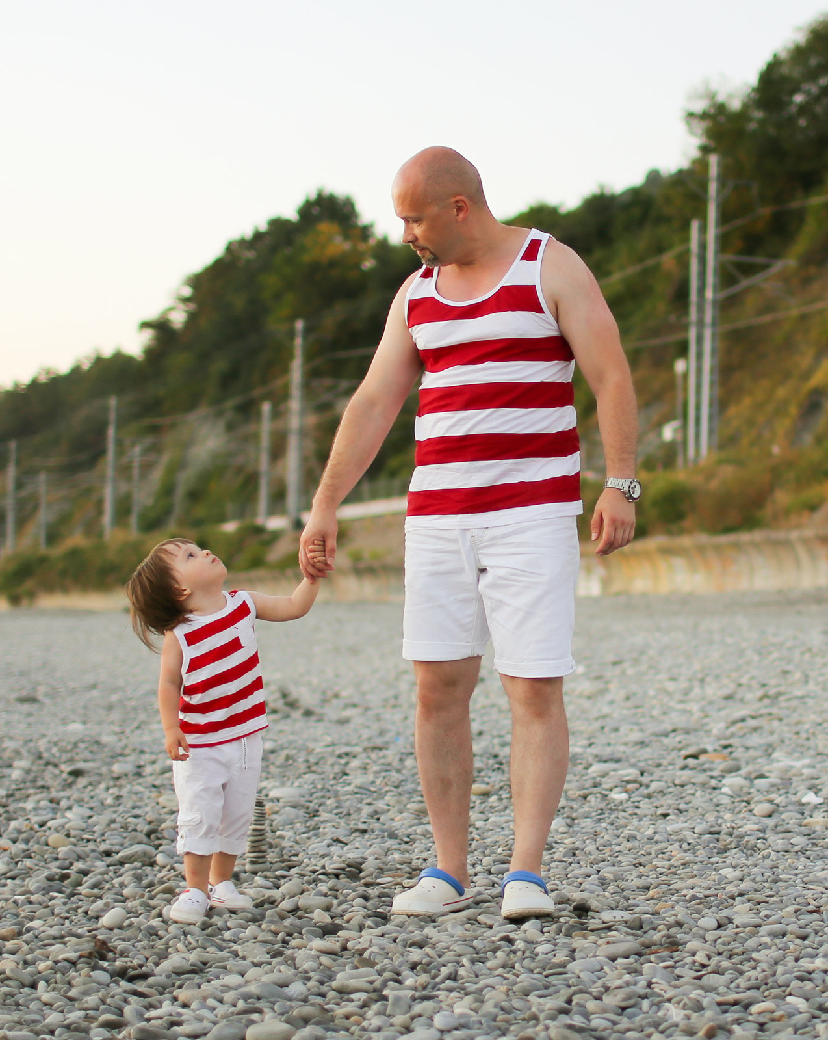
Mietittäväksi
Mitkä normit, arvot ja asenteet ovat nuorten ikäryhmässä erilaisia verrattuna heidän vanhempiensa ikäryhmään?

Slide 9
Kulttuuri koulussa
Mieti ensimmäistä koulupäivääsi lukiossa.
Mitä normeja, arvoja ja asenteita huomasit uudessa koulussa, kun tulit uuden yhteisön ja ryhmän jäseneksi?
Miten ne ilmenivät? Anna esimerkkejä.

Slide 10
Hakutehtävä
1. Lue kirjan Syvennä-teksti Miksi normeja tarvitaan.
2. Tee Google-haku hakusanalla normi tai normit. Analysoi hakutulosten pohjalta, mihin kaikkeen normeja todella tarvitaan ja mihin ne liittyvät yhteiskunnassa.

Slide 11
Palauta mieleen
Millaisista asioista kulttuuri koostuu?
Anna esimerkkejä kulttuurieroista.
Miksi samassa kulttuurissa kasvaneet ihmiset ovat samankaltaisia? Selitä asia sosiaalistumisen käsitteen avulla.
Miten ymmärrät lauseen ”Kulttuuri ei ole vain ihmisen ympärillä, vaan hänessä itsessään”?

